Slide 1
TÌM HIỂU
VUE JS
Nhóm 3
Nghiêm Đình Ninh
Hoàng Ngọc Thắng
Vũ Thị Thu Trang

Slide 2
1. Giới thiệu chung về Vuejs
Là một javascript framework dùng để xây dựng giao diện người dùng ( UI )
Core của Vue chỉ tập trung vào lớp view mà và nó rất dễ để làm quen hay tích hợp với các thư viện hoặc các project có sẵn
Vue js dễ dàng tích hợp với các thư viện khác và sử dụng vào các dự án đang hoạt động
Và Vue.js cũng hỗ trợ hầu hết các trình duyệt hiện nay: android, firefox, chrome, IE, iphone, edge, safari

Slide 3
2. Kiến thức cần có để học vue.js
  phải có kiến thức của javascript.
  vue.js xử lý phần front-end lên tiếp đó các bạn cần phải có kiến thức của HTML, CSS
3. Nhúng core vue.js.
  Có 2 cách:
  CDN:
  <script src="https://cdn.jsdelivr.net/npm/vue/dist/vue.js"></script>
  Dẫn file local:
  download vue.js sau đó dẫn link đến tệp tin vue.js của bạn.

Slide 4
4. Khởi tạo
var vm = new Vue({
// options
});
5. Constructor
var app = new Vue({
el: '#app',
data: {
message: 'hello world' },
methods: {
getSite : function () {
return 'Toidicode.com' }
}
});

Slide 5
6. Thuộc tính và phương thức
Trong vue.js bạn có thể khai báo thuộc tính và phương thức vào trong data
var app = new Vue({
el: '#app',
data: {
//thuộc tính
message: 'hello world‘ ,
// phương thức
getSite : function () {
return 'Toidicode.com‘ }
},
});

Slide 6
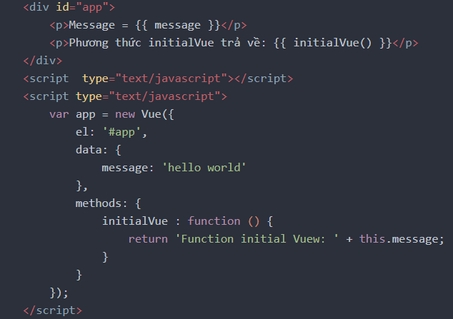
6. Thuộc tính và phương thức
Để khai báo một phương thức (được khuyên dùng) trong vue.js thì chúng ta sẽ khai báo trong scope methods với cú pháp tương tự như khai báo thuộc tính

Slide 7

Template Syntax trong Vue.js
1. Intercalation là một thuật ngữ trong Vue.js. Đây là quá trình thêm một văn bản, nội dung, attribute ,.. vào các thẻ HTML bằng Vue.js.
a. Text
Để bind một đoạn văn bản vào trong một tag HTML thì bạn sử dụng cú pháp sau:
Trong đó, avariable là tên thuộc tính mà chúng ta đã khai báo ở vue instance hoặc các hàm javascript.
Ví dụ

Slide 8

Template Syntax trong Vue.js
b. Raw HTML
Nếu như bạn muốn hiển thị dữ liệu ra dưới dạng append cả HTML code (như hàm html trong jquery hoặc innerHTML trong javascript) thì bạn có thể sử dụng cú pháp sau:
Trong đó:
tag là các tag trong html
data là dữ liệu bạn muốn blind vào tag đó ( dữ liệu này thường được khai báo trong data scope của VueJs)
Ví dụ

Slide 9
Template Syntax trong Vue.js
c. Attributes
Để có thể thêm các attribute vào tag HTML bằng dữ liệu trong vue.js thì bạn sử dụng cú pháp sau:
Trong đó:
attributeName là tên attribute mà bạn muốn thực hiện blind
Data là dữ liệu thiết lập trong VueJs
Ví dụ

Slide 10
2, Directives
Directives trong vuejs là các attribute được thiết lập bằng các tiền tố v-. Giá trị của các attribute này thường là các biểu thức duy nhất.
Arguement
Trong một số các directives, nó sẽ cho phép bạn truyền tham số vào các directive này thì bạn chỉ cần ngăn giữa directives và tham số bằng dấu :
Ví dụ
Hoặc bạn cũng có thể thêm các event trên DOM bằng directives v-on trong Vue.js.
Ví dụ

Slide 11
b. Modifiers
Directives dạng này cho phép bạn định nghĩa một hành động đặc biệt khi thực hiện directive đó. Các modifier này được ngăn cách với directive bởi dấu .
Ví dụ

Slide 12
Computed property và watcher trong vue.js
1, Computed property
Computed property trong Vue.js được thể hiện dưới dạng một phương thức hoặc một object chứa các phương thức setter và getter, nhưng khi bạn gọi một computed property thì bạn sẽ gọi nó như một thuộc tính bình thường. Và khi đó các hành động trong computed property sẽ được thực thi.
Cú pháp
Để khai báo computed propery trong vuejs bạn cần cài đặt nó trong scope object computed
Ví dụ

Slide 13
Computed property và watcher trong vue.js
b. Getter and Setter
- Ở mỗi computed property, mặc định thì nó sẽ chỉ chứa getter.
- Cách viết computed convertToUpper ở trên tương đương với với cách sau: ví dụ
- Nhưng bạn cũng có thể thêm setter cho các computed bằng cách tạo thêm một set function bên trong computer. Ví dụ

Slide 14
Computed property và watcher trong vue.js
2. Watcher
Watcher trong Vue.js đúng như nghĩa của nó có nghĩa là theo dõi, nó có nhiệm vụ theo dõi sự thay đổi của dữ liệu và thực thi hành động kèm theo.
Cú pháp
Để khai báo watcher trong vuejs , cần tuân thủ các nguyên tắc sau:
Tên của watcher trùng với tên của data cần theo dõi
Các watcher phải được đặt trong watch scope.
Ví dụ

Slide 15
Class và style bindings trong Vue.js
1, Classes Binding
Trong vue.js chúng ta có hai cách thực hiện binding HTML classes và hai cách này cũng sử dụng được trong component.
Cú pháp
Trong vuejs chúng ta có thể truyền 1 object vào v-blind:class để bật tắt class 1 cách tự động
Lúc này bạn chỉ cần xác định giá trị cho các trường đó là true thì nó sẽ hiển thị và false thì nó sẽ không hiển thị.
Ví dụ

Slide 16
Class và style bindings trong Vue.js
2, Binding inline styles
Đối với kiểu này thì các bạn sử dụng như đối với binding class, nhưng chỉ khác là giá trị lúc này sẽ không phải true false nữa, mà giá trị sẽ là giá trị của thuộc tính các bạn cần style cho nó. Nếu như bạn không muốn hiển thị thuộc tính đó nữa thì chỉ việc đổi giá trị của nó thành false.
Ví dụ
Lúc này nếu như bạn không muốn hiển thị thuộc tính color: red nữa thì bạn chỉ cần đổi colorValue thành false. VD

Slide 17
Conditional rendering trong Vue.js
1, v-if
Trong vue.js chúng ta sử dụng v-if directive để thực hiện các render có liên quan đến điều kiện
Lúc này, nếu như giá trị bên trong v-if trả về là true thì tag h1 sẽ được hiển thị và ngược lại, là false thì tag h1 sẽ được ẩn. Điều này tương tự như cách hoạt động của câu lệnh if else bình thường chỉ có điều khác ở cách trình bày. Và đương nhiên bạn cũng có thể kết hợp với v-else
Ví dụ

Slide 18
Conditional rendering trong Vue.js
2, v-show
Ngoài cách sử dụng v-if ở trên thì bạn cũng có thể sử dụng v-show với nguyên lý tương tự. Tức là giá trị bên trong v-show trả về true thì tag chứa nó sẽ hiển thị và ngược lại giá trị bên trong nó là false thì tag chứa nó sẽ ẩn.
Ví dụ

Slide 19

List rendering trong Vue.js
v-for
Trong Vue.js chúng ta có thể sử dụng v-for directive để hiển thị ra các item có trong mảng với cú pháp:
Trong đó:
item là biến được gán cho các item có trong mảng.
list là mảng dữ liệu các bạn cần duyệt.
Ví dụ

Slide 20
List rendering trong Vue.js
2, Template v-for.
Trong trường hợp bạn muốn render ra 1 nhóm tag trong mỗi lần lặp thì Vue.js cũng hỗ trợ bạn sử dụng tag template để gom nhóm các tag đó.
Ví dụ
3, Object v-for.
Và trong Vue.js bạn cũng có thể dùng v-for để duyệt các phần tử bên trong object được.
Ví dụ

Slide 21
Event handling trong Vue.js
1, Listen to Events.
Trong Vue.js chúng ta sử dụng v-on directive để lắng nghe các sự kiện từ phía DOM.
VD: Lắng nghe sự kiện click trên DOM.
2, Method Event Handlers.
Thông thường ở các bài toán thực tế thì code xử lý sự kiện sẽ không đơn giản là một dòng như trên, mà nó sẽ rất phức tạp. Chính vì thế nên Vue.js cũng hỗ trợ chúng ta tách phần code xử lý vào hàm và gọi hàm đó ở trên sự kiện như javascript thuần
VD

Slide 22
3, Event Modifiers.
Trong javascript thuần các bạn thường sử dụng các event modifiles để tác động đến cách xử lý của sự kiện như: preventDefault(), stopPropagation(),... Và những cách này bạn vẫn có thể sử dụng được đối với Vue.js, nhưng ngoài cách đó thì Vue.js còn hỗ trợ chúng ta khai báo nó ngay ở trên directive bằng cách thêm chúng vào đằng sau directive và ngăn cách giữa chúng bằng dấu .
Ví dụ
Các modifier được hỗ trợ: .prevent, .stop, .capture, .self, .once

Slide 23
4, Key modifiers.
Đối với javascript thông thường thì khi muốn bắt sự nhấn phím của mọt phím nào đó thì chúng ta cần phải biết được mã code của phím đó rồi đem đi so sánh. Và trong Vue.js chúng ta cũng có thể sử dụng như thế, nhưng ngoài ra thì nó còn hỗ trợ chúng ta khai báo luôn sự kiện nhấn phím luôn khi khai báo directive. Bằng cách thêm mã code của phím đó vào sau directive v-on:keyup và ngăn cách giữa chúng bời dấu .
Ví dụ
Danh sách các key có sẵn: .enter, .tab, .delete, .esc, .space, .up, .down,....

Slide 24
Form input binding trong Vue.js
1, Basic Usage.
Trong vue.js bạn có thể sử dụng v-model directive để tạo ra các ràng buộc dữ liệu hai chiều trên các input và textarea element. Và nó sẽ lựa chon đúng cách và cập nhật các element trên các input type. Mặc dù nó có một chú magic, nhưng về cơ bản thì thì v-model là một cú pháp đường dẫn để cập nhật dữ liệu trên các sự kiện của người dùng.
Đối với v-model nó sẽ bỏ qua tất cả các khởi tạo của value, checked hay selected trên các thành phần của form và nó luôn xử lý các dữ liệu có trong Vue instance, chính vì thế bạn nên khai báo các giá trị khởi tạo đó ở trong data scope của Vue instance.

Slide 25
Form input binding trong Vue.js
a. Text
VD: Sử dụng v-model trong Vue.js trên thẻ input.
b. Textarea
VD: Sử dụng v-model trên textarea.
c. Checkbox
VD: checkbox đơn
d. Radio
VD: Radio
e. Select
VD: Select

Slide 26
Form input binding trong Vue.js
2, Value bindings.
Đối với các thành phần là radio hoặc select option thì v-model thường sẽ là chuỗi tĩnh. còn nếu thành phần là checkbox thì thường sẽ là giá trị boolean true false. Nhưng đôi lúc nếu như bạn muốn sử các thuộc tính có giá trị động trên vue instance thì bạn có thể sử dụng v-bind directive để thực hiện điều đó.
Ví dụ đối với checkbox element
Tương tự với radio và select

Slide 27
Form input binding trong Vue.js
3, Modifiers.
.lazy
Thông thường thì v-model sẽ tự động đồng bộ trong quá trình soạn thảo, nhưng nếu bạn muốn thay đổi trạng thái đó thì bạn có thể sử dụng .lazy modifier để chuyển đổi nó sang trạng thái change event (có nghĩa là khi input thay đổi thì dữ liệu mới tiến hành đồng bộ).
Ví dụ
.number
Nếu như bạn muốn ràng buộc dữ liệu đầu vào của input chỉ được phép là số thì hãy sử dụng modifier .number để ràng buộc điều này.
Ví dụ

Slide 28
Form input binding trong Vue.js
.trim
Còn nếu như bạn muốn loại bỏ những khoảng trắng ở hai đầu của dữ liệu thì .trim modifier là một lựa chọn cực kỳ tuyệt vời.
Ví dụ

Slide 29
Component trong Vue.js
1, Component là gì?
Component là một trong các tính năng mạnh mẽ nhất của Vue.js. Nó giúp cho chúng ta gom nhóm các mã HTML lại để tái sử dụng cho các module tương tự. Ở một mức độ cao thì component là một thành phần được Vue.js biên dịch để xử lý các hành vi. Và trong một vài trường hợp thì nó cũng có thể xuất hiện như một phần tử HTML với các attribute đặc biệt

Slide 30

Component trong Vue.js
2, Sử dụng
a. Registration
Trong Vue.js để khai báo một component ở mức độ global thì chúng ta sử dụng cú pháp
Trong đó:
tag là tên mà bạn muốn gán cho component đó.
options là một object chứa các tham số là template hay dữ liệu kèm theo.
Ví dụ

Slide 31
Component trong Vue.js
b. Local Registration
Nếu như bạn không muốn đăng ký một component ở trạng thái global nữa thì bạn cũng có thể đăng ký nó ở một phạm vi sử dụng nào đó (Vue.js gọi đó là local) thì bạn cũng có thể khai báo nó trong Vue instance.
VD: Chuyển component ở ví dụ trên về trạng thái local.

Slide 32
Component trong Vue.js
c. DOM Template Parsing Caveats.
Khi bạn muốn sử dụng DOM như các template, thì bạn sẽ phải tuân thủ theo một số các hạn chế lên quan đến cách hoạt động của HTML. Bởi Vue.js sẽ chỉ có thể truy xuất được nội dung khi mà trình duyệt đã xử lý và làm chuẩn hóa chúng (ở đây là các thẻ HTML). Điển hình như các tag ul, ol, table ,...

Slide 33
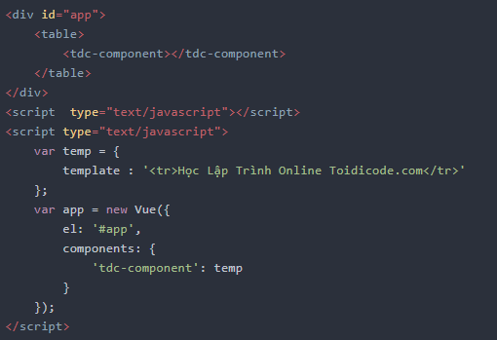

Component trong Vue.js
VD: Như khi chúng ta sử dụng các tr trong table.
Lúc này trình duyệt nó sẽ render thành

Slide 34
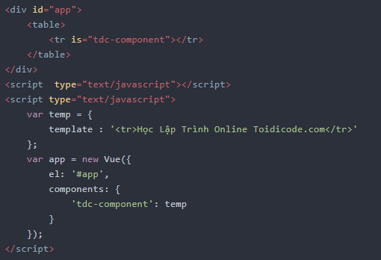
Component trong Vue.js
Nhưng các bạn không cần phải lo, vì cái gì cũng có hướng giải quết của nó, hơn nữa với độ phổ biến của Vue.js hiện giờ thì... Để khắc phục vấn đề trên thì chúng ta sẽ sử dụng is như một attribute của HTML để bind component vào nó.

Slide 35
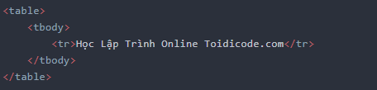
Component trong Vue.js
Lúc này thì trình duyệt đã render ra cho chúng ta kết đúng:

Slide 36
Component trong Vue.js
Data must be a function
Ở phần component thì có khác hơn so với bình thường một chút, là đối với data scope thì nó phải là một function , chú không phải là một object như ở Vue instance nữa. Nếu như bạn cố gắng sử dụng data là object thì nó sẽ có cảnh báo khuyên bạn lên khai báo data là một hàm.
Đối với trường hợp data là hàm thì chúng ta cũng sử dụng tương tự như với object.
Ví dụ

Slide 37
Component trong Vue.js
Tham khảo thêm một ví dụ sau nữa với trường hợp gọi một component nhiều lần.
Ví dụ
Sau khi chạy thử thì các bạn cũng thấy là khi click vào một button thì data của cả 3 nút đều thay đổi theo. Lý do là do chũng ta khai báo data ở trạng thái global nên khi tác động thì nó sẽ tác động đến cả 3 button. Và để khác phục điều đó thì chúng ta chỉ cần chuyển nó về dạng local là được.
Ví dụ

Slide 38
Component trong Vue.js
Composing components
Trong Vue.js, các component được sử dụng cùng nhau, và thông thường nhất chúng ta có thể nhìn thấy là mối quan hệ parent-child (cha con) : "Component A có thể sử dụng được componet B ở trong template của riêng nó, và nó không nhất thiết cần phải giao tiếp với nhau mà vẫn có thể gửi thông điệp cho nhau được".
Ví dụ

